Slide 1
第5章-错误处理（Error Handling）

Slide 2
主要内容
SYCL的同步错误
SYCL的异步错误
处理错误策略：忽略；同步错误处理；异步错误处理

Slide 3
安全第一
不处理检测到(抛出)的错误，应用程序将终止并显示发生的错误。
SYCL属于数据并行，原理相同，如果代码不做任何管理错误的工作，并且检测到错误，则程序将会异常终止。
错误处理作为体系结构的核心，不仅要报告错误，还要从错误状态中进行恢复。

Slide 4
错误类型
异构编程中有些错误发生在设备上，或者在设备启动工作时。
这些错误通常与主程序不相关，因此不能与C++的异常处理机制集成。
需要其他机制对异步错误进行处理。

Slide 5
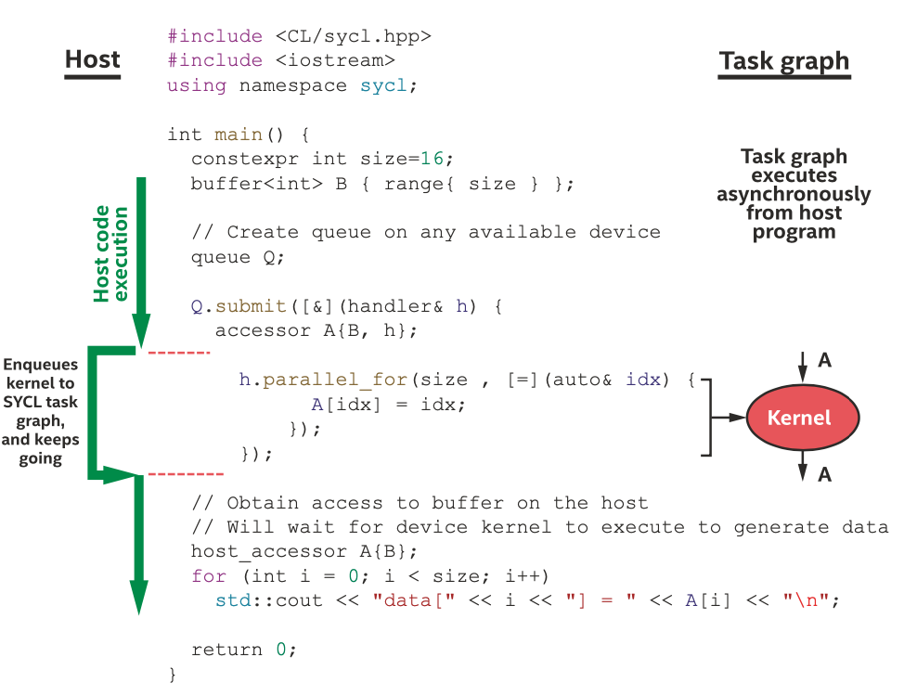
程序示例
左侧是主机程序执行
右侧是任务图
Kernel函数是在设备中执行

Slide 6
同步错误
主程序执行某个操作时，检测到错误条件时，会发生同步错误。
同步错误可以在左侧执行完成前检测到，并且可以立即将错误抛出。
使用try-catch，在try块结束前（从而捕获）try中操作的错误。

Slide 7
异步错误
右侧出现异步错误时，只有在执行中的操作才能检测出错误。
当检测到异步错误时，主程序通常会继续执行，所以无法使用try-catch来捕获这些错误。

Slide 8
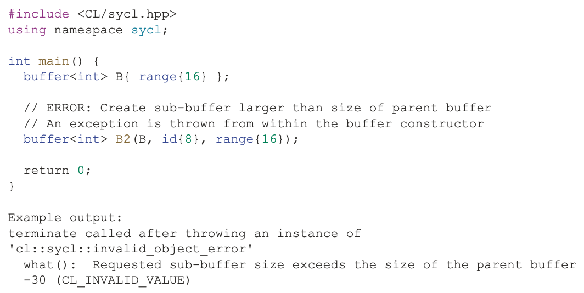
创建一些错误
创建同步错误
缓冲区创建了子缓冲区，但其大小非法（大于原始缓冲区）
错误会在构造函数返回前被检测到

Slide 9
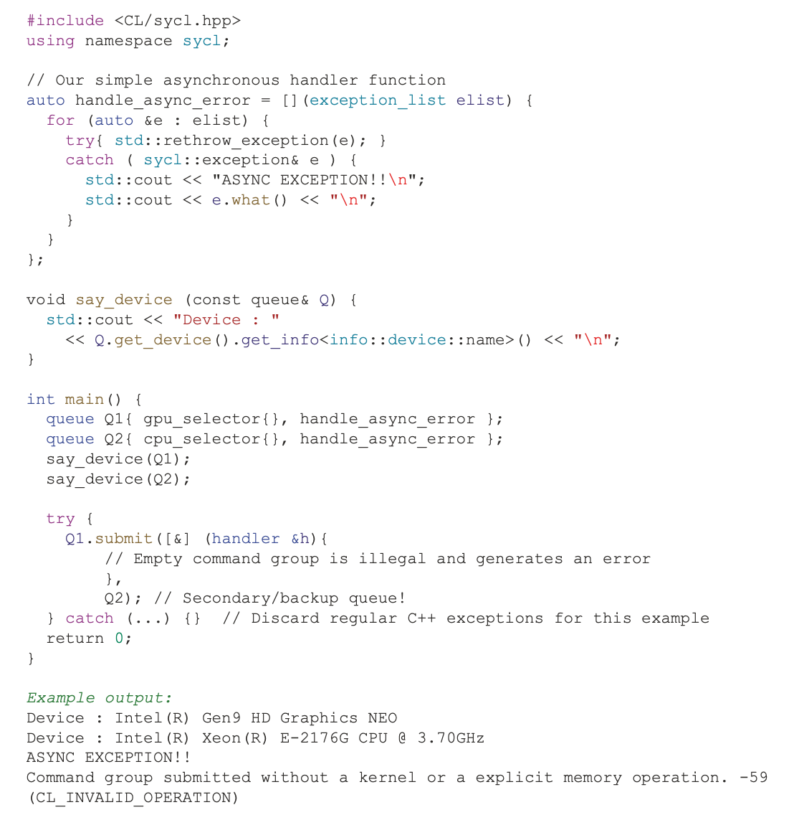
创建异步错误
位置1是异步错误的处理函数
位置2触发了异步错误
同时主程序端也会产生同步错误，位置3处进行丢弃
1
2
3

Slide 10
处理错误的策略
C++异常将程序中检测错误与处理错误区分开，这个概念非常适合SYCL。通过throw和catch机制，可以定义处理程序的层次。
构建能以可靠的方式处理错误的应用程序，需要预先制定策略，并为错误处理构建相应的体系。

Slide 11
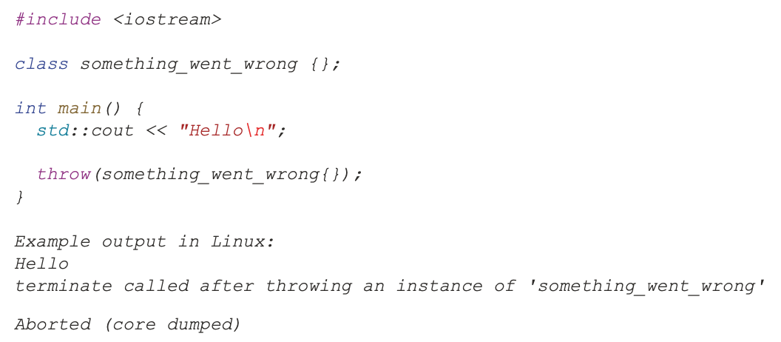
忽略错误
忽略同步错误
该异常可能是未处理的SYCL同步错误
此代码可以测试特定操作系统在这种情况下报告什么错误

Slide 12
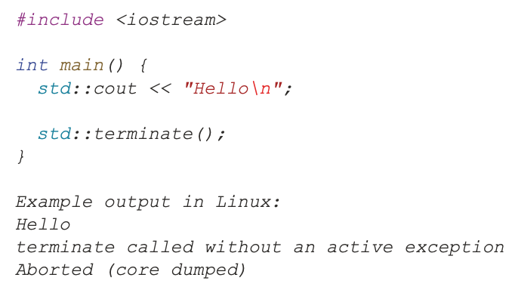
忽略错误
忽略异步错误
Terminate的输出展示的是未处理异步处理的错误
此代码可以测试特定操作系统在这种情况下报告什么错误

Slide 13
同步错误的处理
同步错误很重要，因为异步错误的实现中会以同步的方式检测和报告更多的错误，使异步错误更容易检测和处理。
SYCL定义的同步错误为sycl:exception类型，是std:exception的派生类，允许通过try-catch方式来捕获异常。

Slide 14
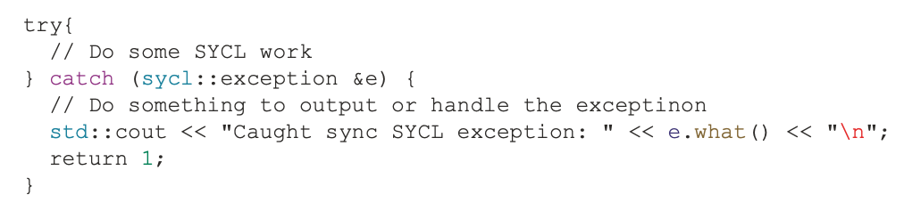
同步错误的处理
try-catch机制特定地处理同步错误
只捕获sycl::exception

Slide 15
同步错误的处理
在C++的异常捕获中加入sycl::exception
适用于多种不同异常的捕获

Slide 16
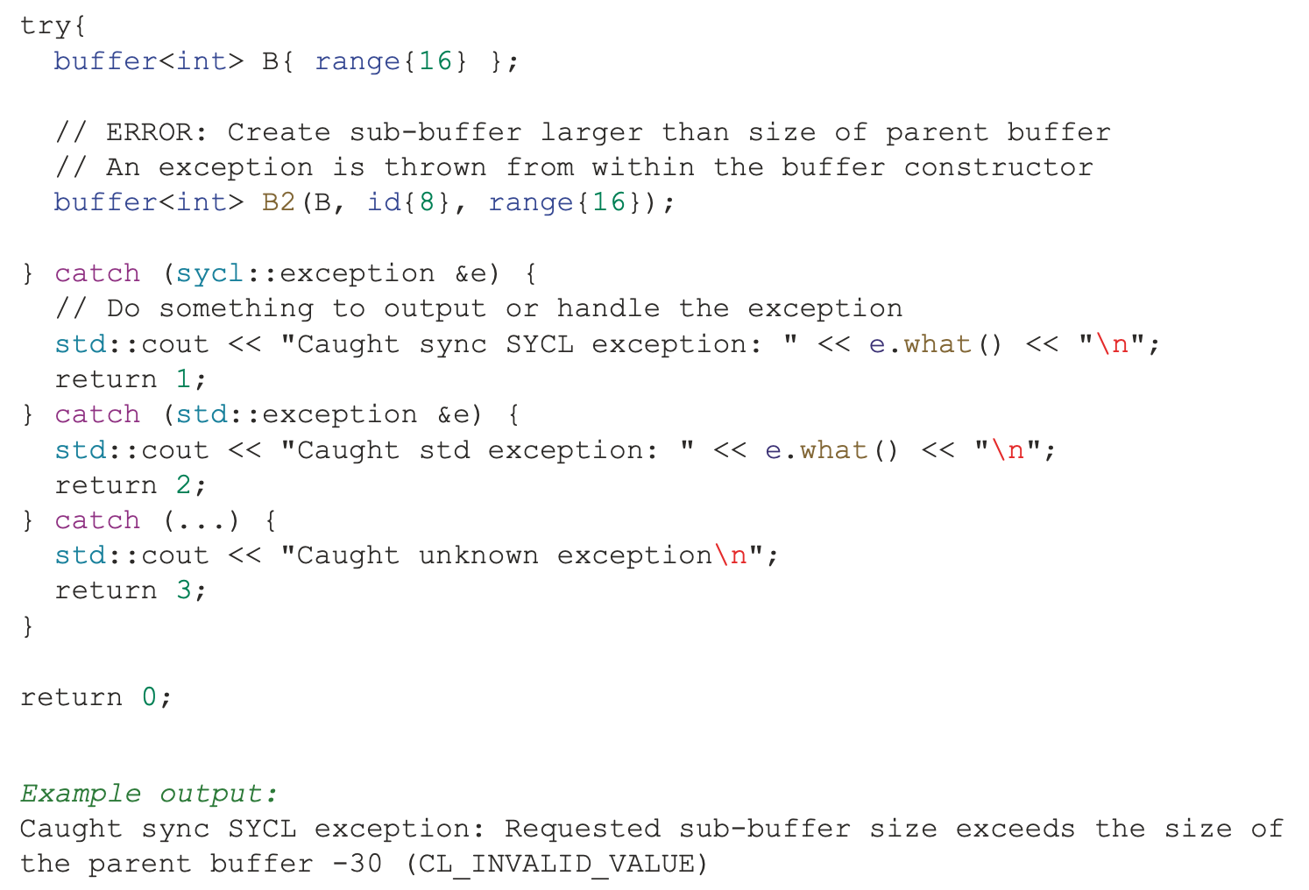
同步错误的处理

Slide 17
异步错误的处理
异步错误由SYCL运行时(或底层后端)检测，错误独立于主程序中的命令执行而发生。
错误存储在SYCL运行时内部的列表中，只在程序员可以控制的特定点释放。
1）异步处理程序；
2）何时调用异步处理程序；

Slide 18
异步处理程序
异步处理程序是一个函数定义，它由SYCL的context或者queue注册。
在下一个section的时间里，如果有异常需要处理，SYCL运行时将调用异步处理程序，并将其传递给异常列表。
异步处理程序以std::function的形式传递给context或queue的构造函数。
异步处理程序可以根据常规函数、lambda函数或函数操作符进行定义。

Slide 19
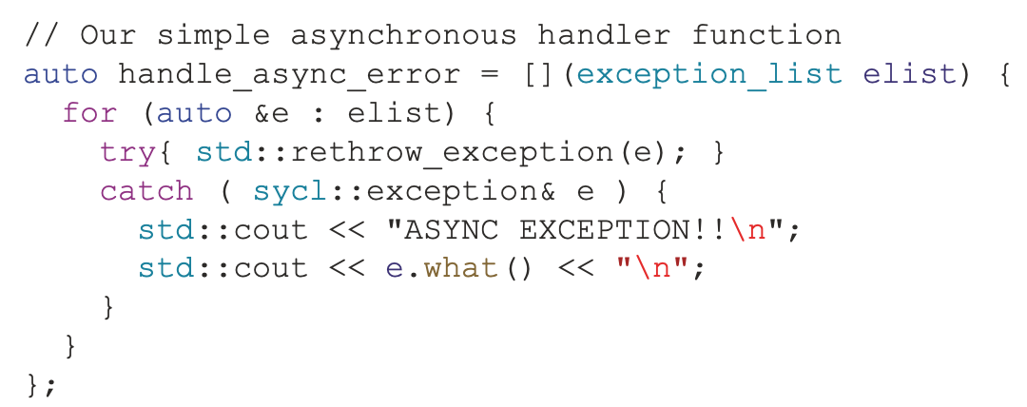
异步处理程序
lambda处理程序示例，必须接受sycl::exception_list类型

Slide 20
异步处理程序
将处理程序注册到queue或context上
大多数应用不需要构建context，而是要构建queue

Slide 21
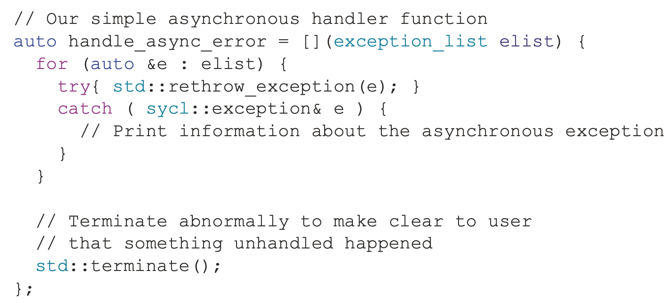
异步处理程序
如果queue或queue的context没有定义处理程序，则会使用默认的异步处理程序。如下所示

Slide 22
异步处理程序
默认处理程序应该向用户显示异常列表中的错误信息，然后以非正常的方式终止应用程序，同时也需要让操作系统记录下这次非正常终止。
我们可以决定异常处理的执行内容，但是一般都是打印错误信息。除非有适当的错误处理策略，允许恢复已知的程序状态，并确信继续执行的安全。
出现异步异常时，终止是首选。

Slide 23
处理程序的调用
错误发生时不会立即报告，所以管理错误和编程 (特别 是多线程) 将变得更加困难。在特定时间调用：
主程序在特定队列上调用queue::throw_asynchronous()时
主程序在特定队列上调用queue::wait_and_throw() 时
主程序在特定事件上调用event::wait_and_throw() 时
一个queue销毁时
一个context销毁时

Slide 24
处理程序的调用
前3种方法提供了一种控制点机制。让主机程序控制何时处理异步异常，这样就可以管理线程安全和其他特定程序的细节 。
在控制点上，异步异常可以进入主程序控制流，并且可以像处理同步错误一样处理它们
当queue和context 销毁时，通常会在程序关闭时报告异步错误

Slide 25
设备上出现错误
SYCL显式地禁止在设备代码中使用C++异常处理机制(比如 throw)，对于某些设备，通常不想牺牲性能。
如果检测到设备代码中出现了错误，应该使用现有的处理异常的技术发出错误信号，例如:可以写入缓冲区
缓冲区记录错误则说明出现了错误的数值计算

